Slide 1


Departamento de Eléctrica, Electrónica y Telecomunicaciones
Carrera de Ingeniería en Electrónica y Telecomunicaciones
Prototipo de un emulador de conducción vehicular a escala mediante la implementación de tecnología inmersiva y telepresencia orientada al conductor
Presentado por:
      Almeida Zurita, Dayana Estefanía
      Vinueza Bustamante, Bryan Steven
Director:
Ing. Lara Cueva, Román Alcides. PhD
Sangolquí - 2021
1

Slide 2
Agenda
Introducción
Estudios realizados
Motivación
Materiales
Diseño e implementación
Pruebas y resultados
Conclusiones y recomendaciones
Trabajos futuros

Slide 3
INTRODUCCIÓN
Videojuegos
Inmersión
Teleoperación
Háptica
Telepresencia
(Cerón, 2005)

Slide 4
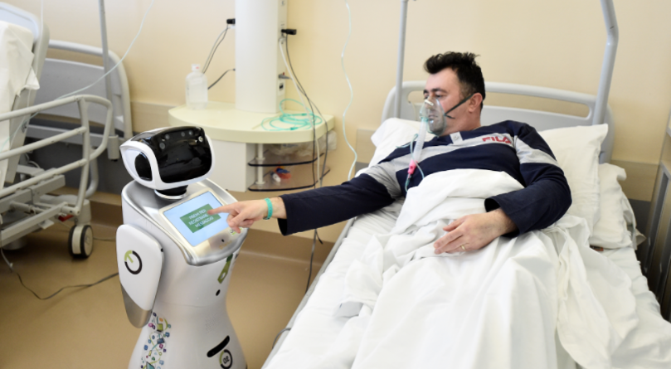
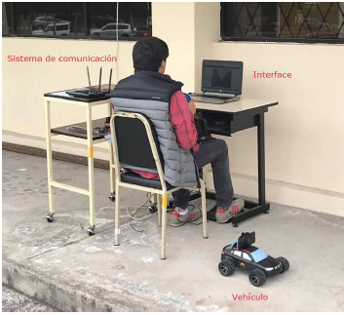
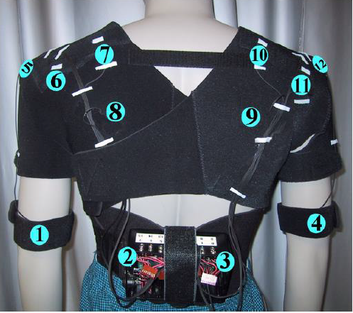
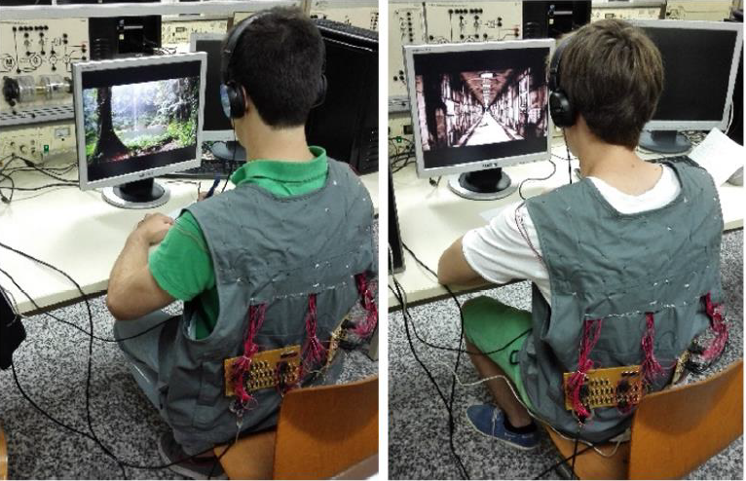
ESTUDIOS REALIZADOS
TactaVest
Pandemia
Missouri S&T Training Vest plataform
Chaleco háptico para recrear interacciones con un ambiente artificial
Sistema de conducción vehicular mediante la transferencia de su dinámica
(Marca, 2020)
TactaVest, (Carrión, 2017)
(Castromonte & Sanchez, 2016)
(Aguirre, 2018)

Slide 5
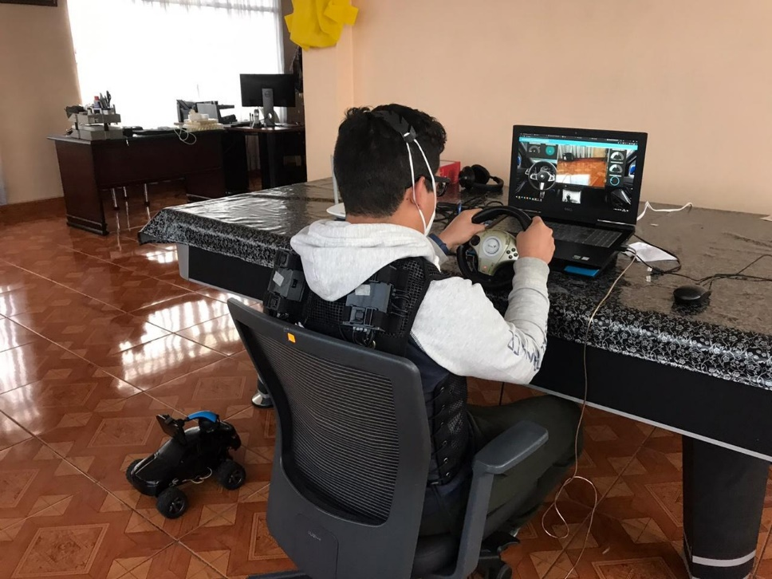
MOTIVACIÓN
El actual uso de la telepresencia y la inmersión en el desarrollo de robots se ha vuelto común en los últimos años; tareas de rescate, desminado, manipulación de sustancias peligrosas, prevención de contagios son algunas de las aplicaciones que estas tecnologías han facilitado. El siguiente proyecto está basado en el dominio institucional “Seguridad, Defensa y Sociedad” de la Universidad de las Fuerzas Armadas ESPE, que tiene como objetivo mantener a salvo la integridad de las personas mediante el desarrollo de un sistema de conducción vehicular utilizando tecnología WiFi, capaz de transferir sus características topográficas mediante estímulos sensoriales al conductor.

Slide 6
OBJETIVOS
Objetivo general
Implementar un prototipo de un emulador de conducción vehicular a escala mediante el uso de tecnología inmersiva y telepresencia orientada al conductor.
Objetivos Específicos
Realizar un análisis de trabajos previamente realizados sobre vehículos a escala controlados remotamente con tecnología WiFi, además de proyectos relacionados con la transferencia de parámetros de sensores en el manejo de la tecnología WiFi o similares.
Diseñar el sistema de conducción remoto con tecnología WiFi que permita la interacción del conductor y el vehículo mediante el uso de gadgets.
Implementar el prototipo diseñado con características de la tecnología inmersiva y telepresencia.
Evaluar el desempeño del prototipo, mediante el análisis de los datos adquiridos del sistema.

Slide 7
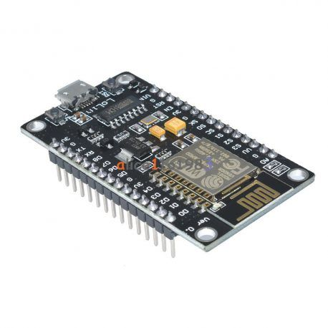
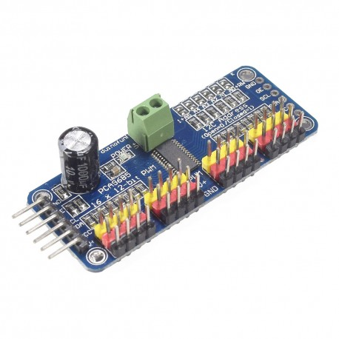
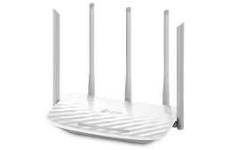
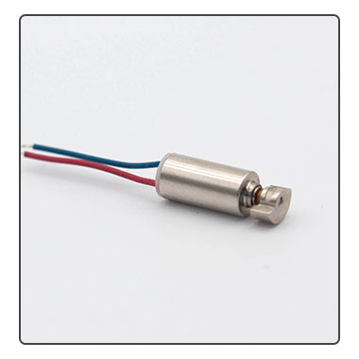
MATERIALES
Microcontrolador ESP8266
Controlador PWM
Puente H
Módulo PCA9685
Giroscopio
Encoder infrarrojo
Router Inalámbrico
Dispositivo móvil
Actuadores vibrotáctiles
Node-RED
Microcontrolador ESP8266, (Játiva & Morales, 2018)
Módulo PCA9685, (Rojas, 2006)
Router Inalámbrico, (TP-LINK, 2016)
Actuadores vibrotáctiles , (Lacroix & Ramsay, 2014)

Slide 8
DISEÑO E IMPLEMENTACIÓN
Esquema general

Slide 9
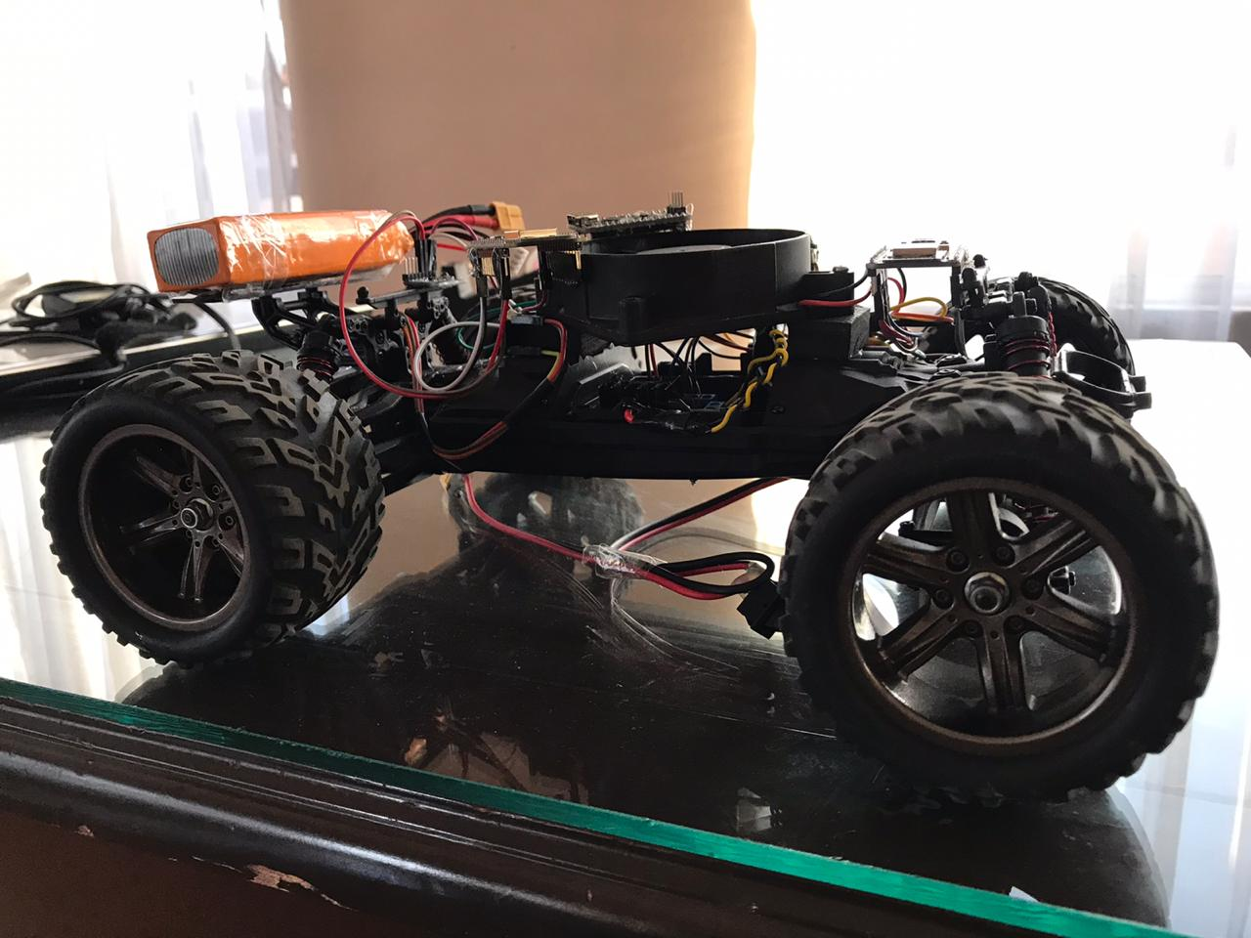
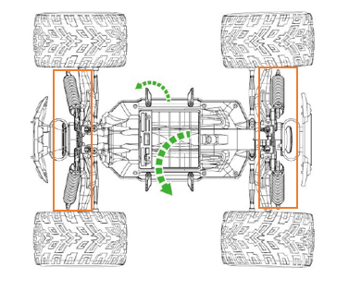
DISEÑO E IMPLEMENTACIÓN
Sistema vehicular
Distribución mecánica

Slide 10
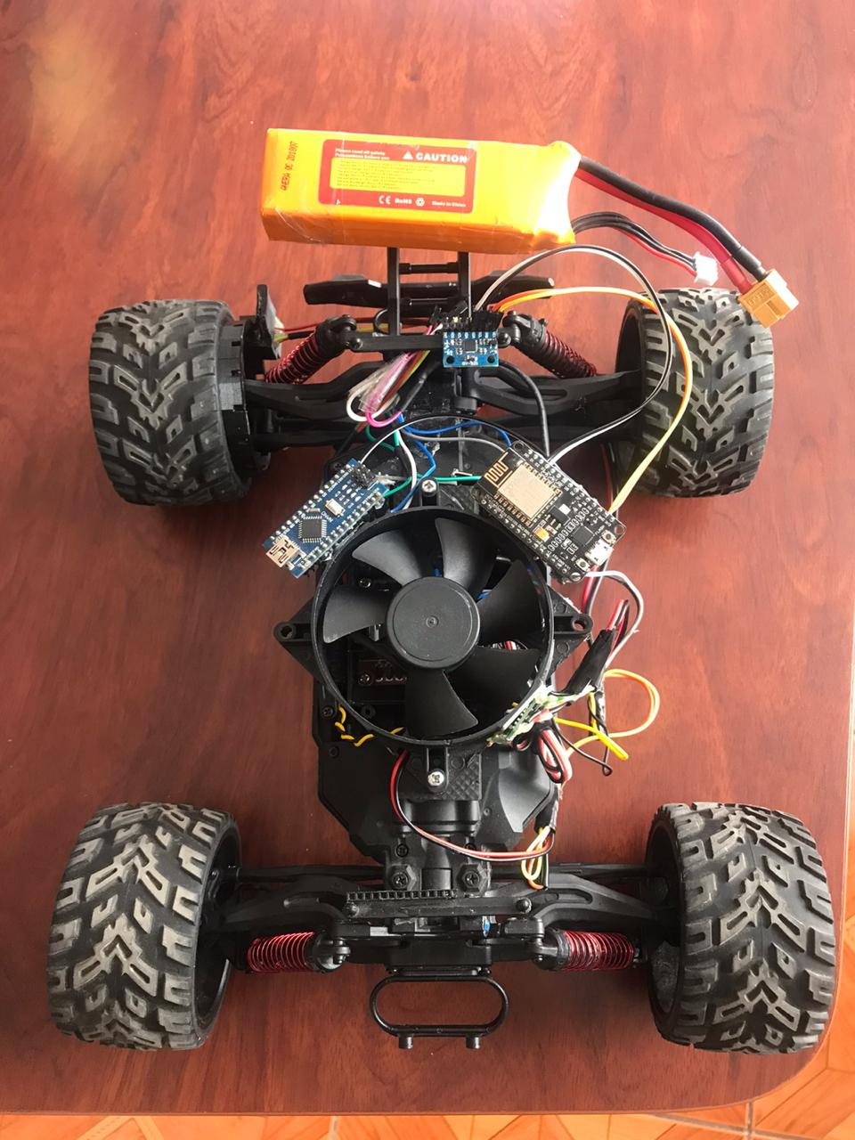
DISEÑO E IMPLEMENTACIÓN
Sistema vehicular
Distribución electrónica
Control de acciones
Manejo de los componentes mecánicos
Recolección de datos
Conformada por un arreglo de sensores

Slide 11
DISEÑO E IMPLEMENTACIÓN
Sistema vehicular
Modulo encoder
Volante
Soporte del lector del módulo del encoder
Disco ranurado acoplado en la llanta del vehículo (16 ranuras)
Conformado por un volante, pedales y dos palancas de cambios ubicadas en la parte posterior del volante

Slide 12
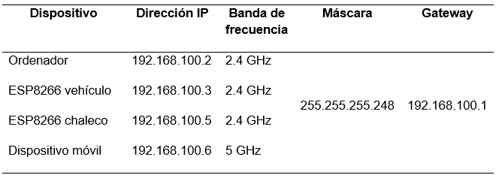
DISEÑO E IMPLEMENTACIÓN
Sistema de comunicación
Router inalámbrico
Direccionamiento IP
TP-LINK Archer C60 AC1350

Slide 13
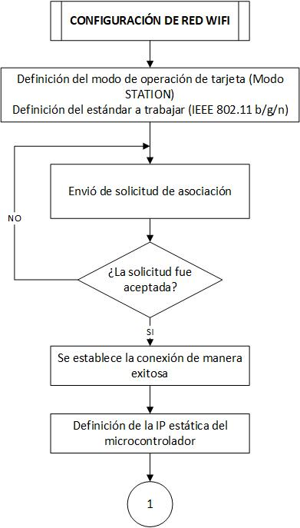
DISEÑO E IMPLEMENTACIÓN
Sistema de comunicación
Configuración WiFi en ESP8266

Slide 14
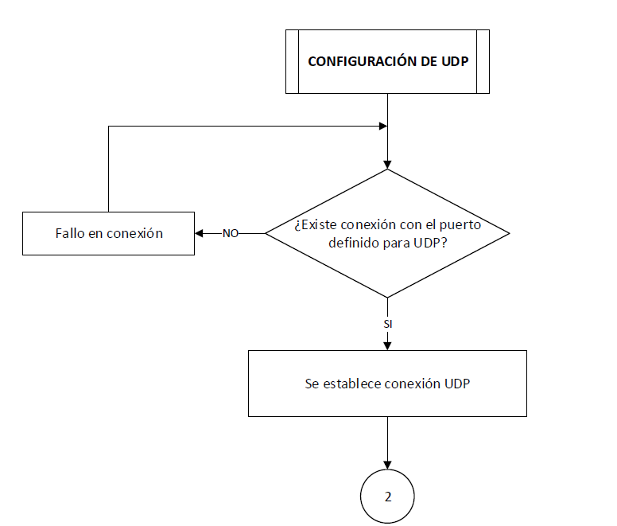
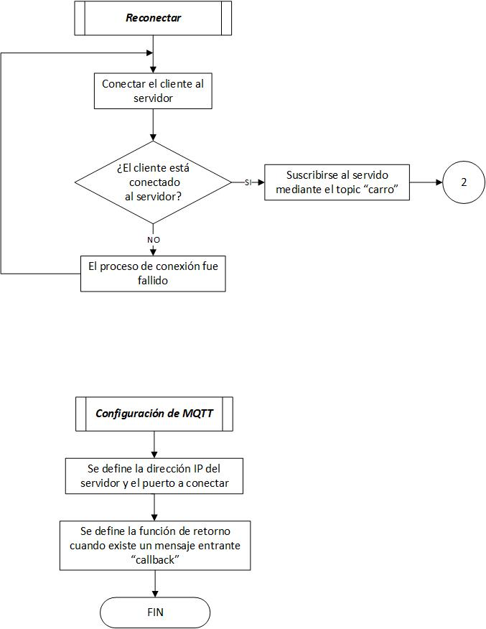
DISEÑO E IMPLEMENTACIÓN
Sistema de comunicación
Configuración UDP en ESP8266
Configuración MQTT en ESP8266

Slide 15

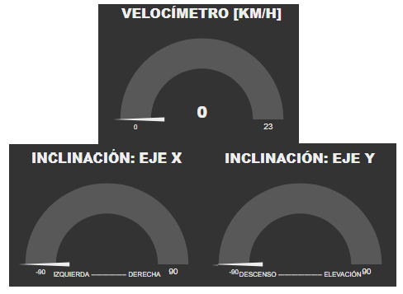
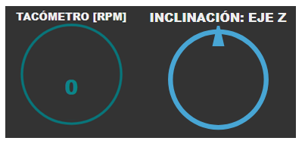
DISEÑO E IMPLEMENTACIÓN
Esquema de Node-RED

Slide 16
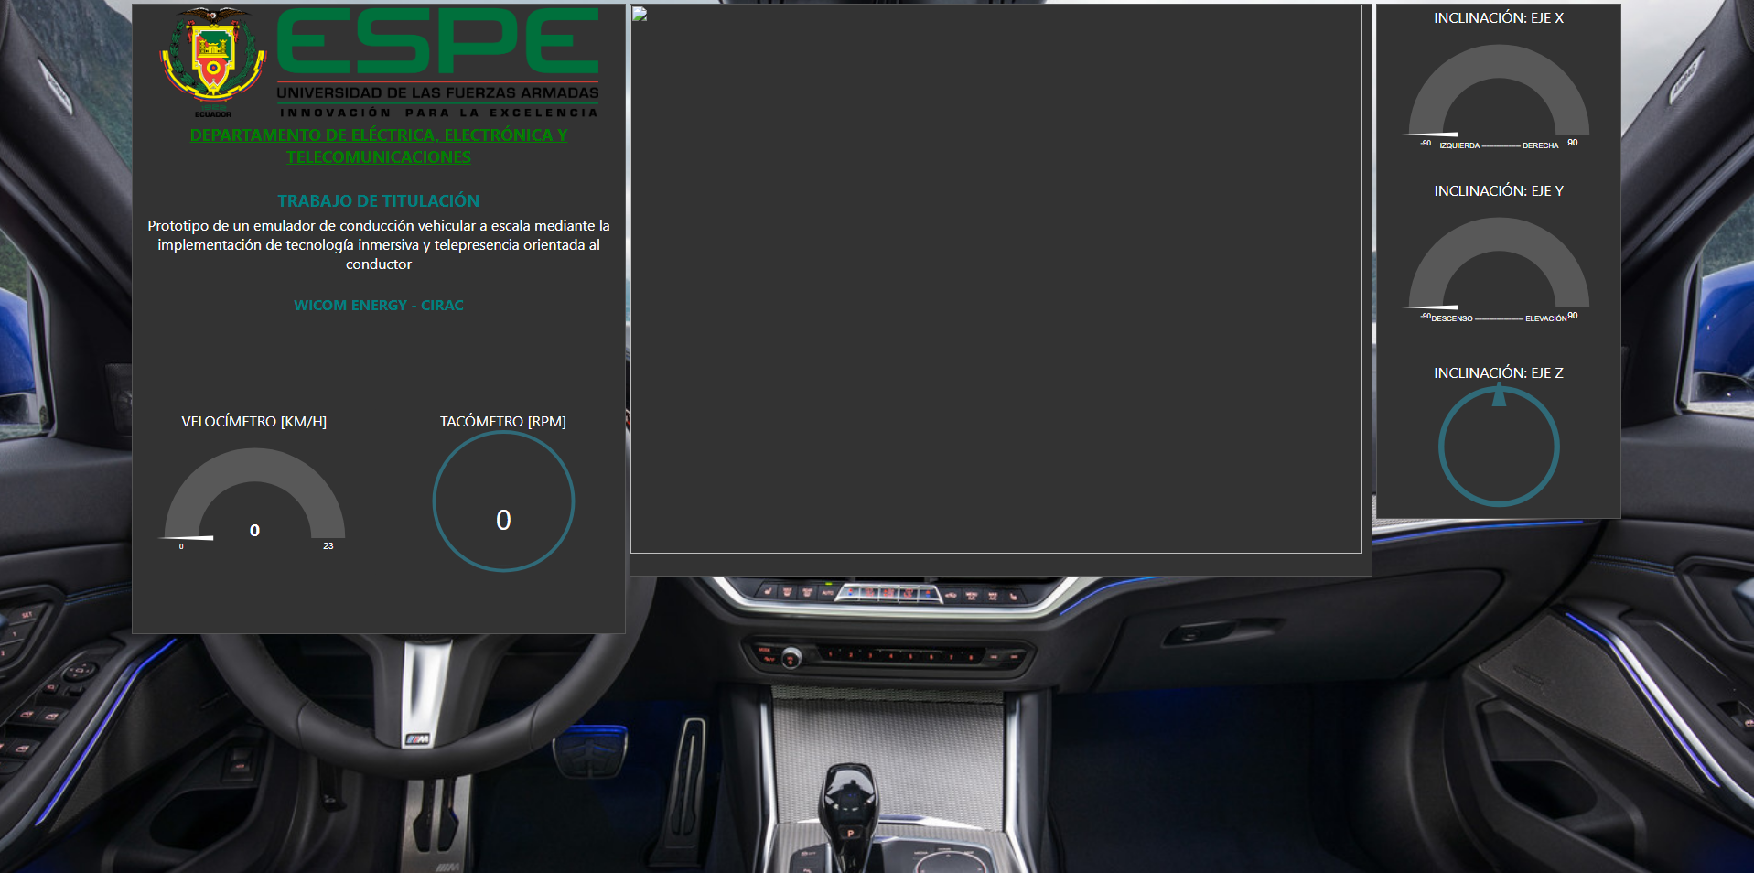
DISEÑO E IMPLEMENTACIÓN
Interfaz

Slide 17
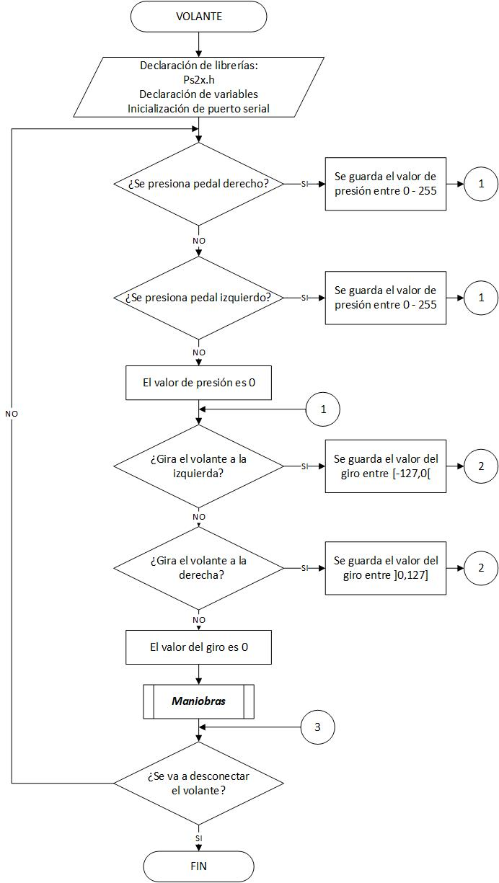
DISEÑO E IMPLEMENTACIÓN
Sistema de control

Slide 18
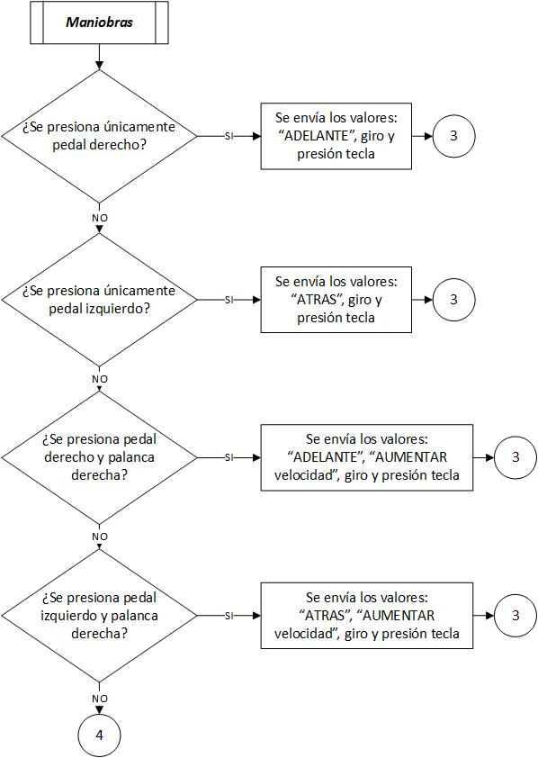
DISEÑO E IMPLEMENTACIÓN
PEDAL | PALANCA | VALORES ENVIADOS
Derecho | x | “ADELANTE”, giro y presión
Izquierdo | x | “ATRÁS”, giro y presión
Derecho | derecha | “ADELANTE”, “AUMENTAR”, giro y presión
Izquierdo | derecha | “ATRÁS”, “AUMENTAR”, giro y presión
Derecho | izquierda | “ADELANTE”, “DISMINUIR”, giro y presión
Izquierdo | izquierda | “ATRÁS”, “DISMINUIR”, giro y presión
x | derecha | “AUMENTAR”, giro y presión
x | izquierda | “DISMINUIR”, giro y presión
x | x | “DETENIDO”, giro y presión

Slide 19
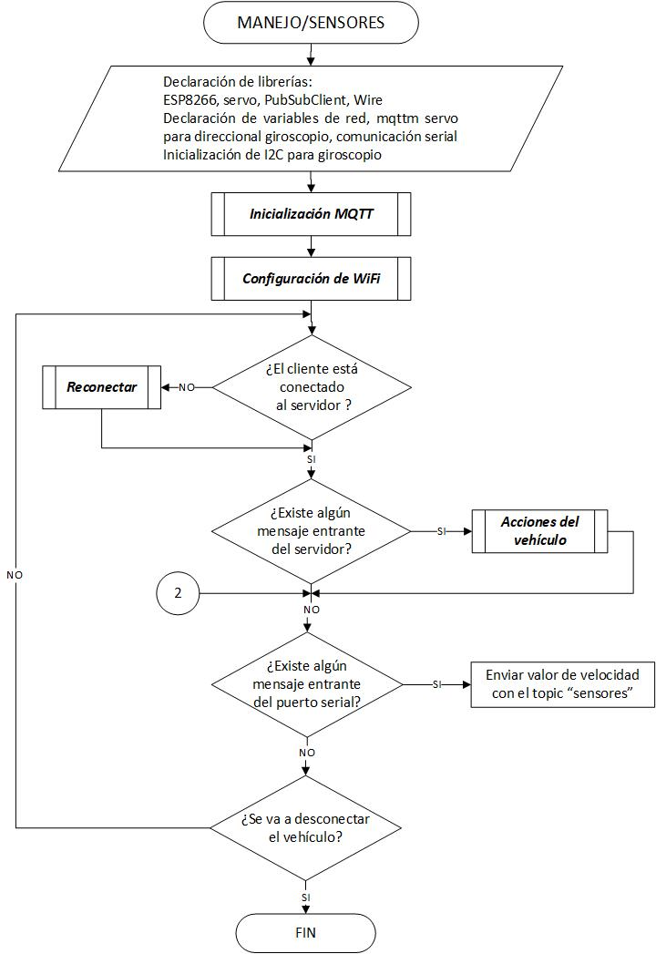
DISEÑO E IMPLEMENTACIÓN
Sistema vehicular

Slide 20
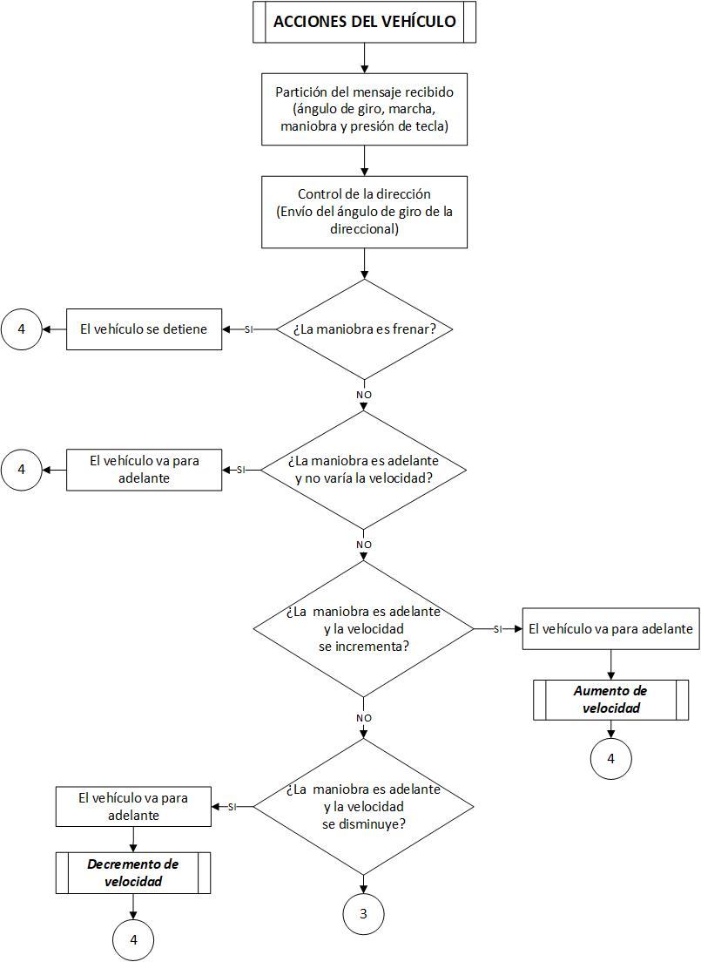
DISEÑO E IMPLEMENTACIÓN

Slide 21
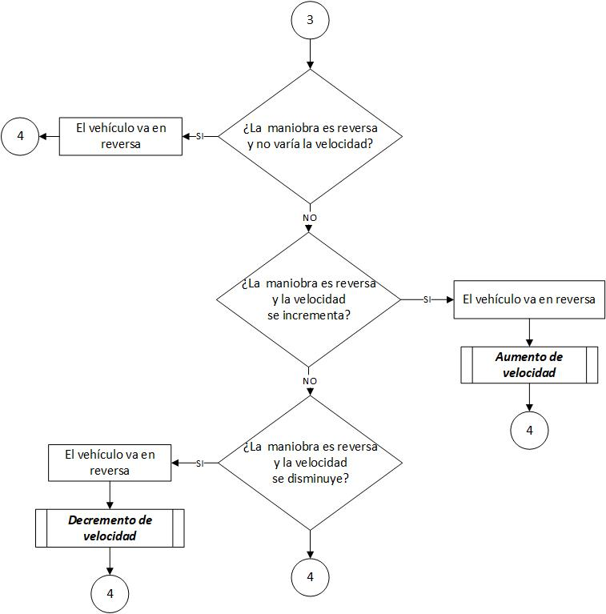
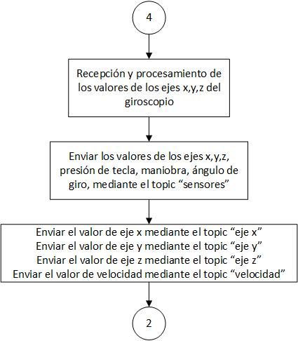
DISEÑO E IMPLEMENTACIÓN

Slide 22
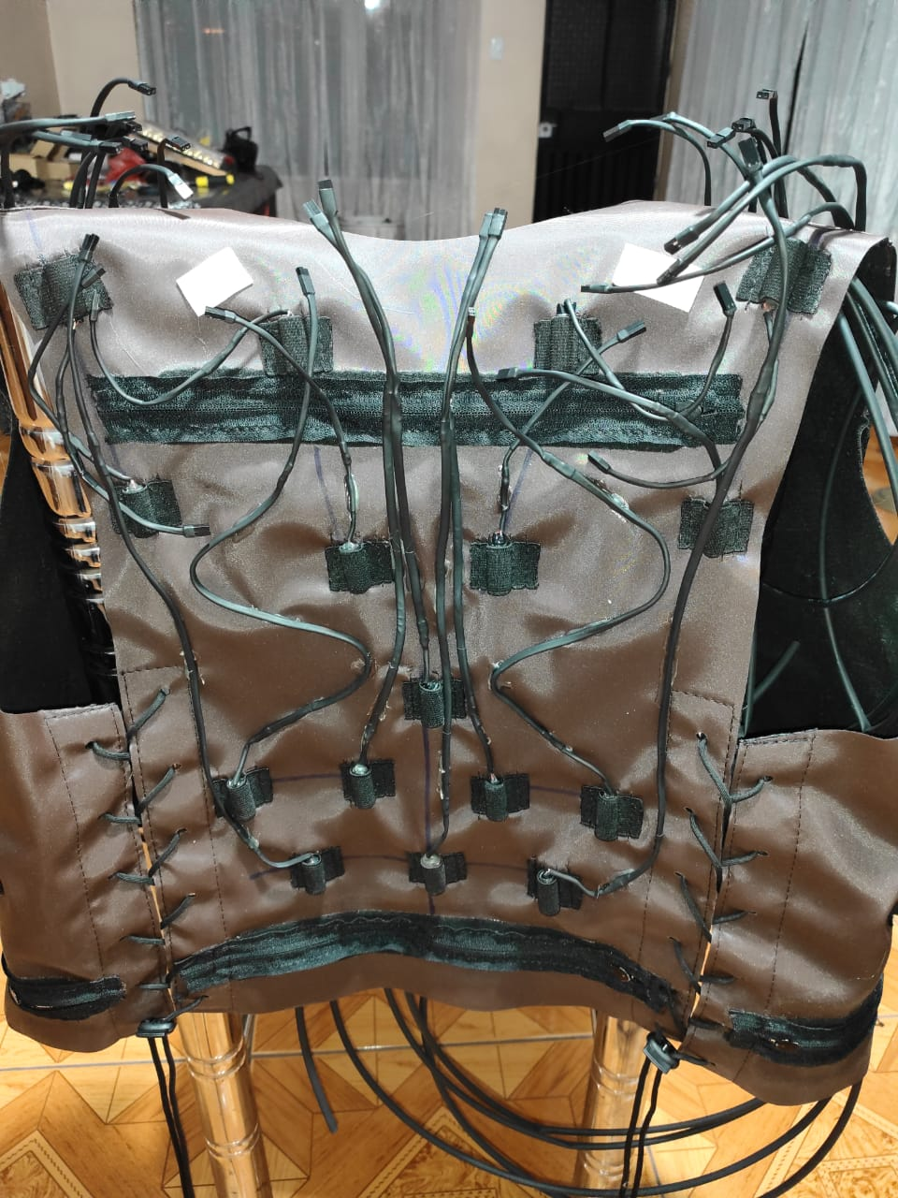
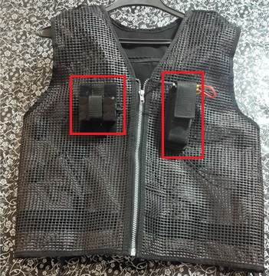
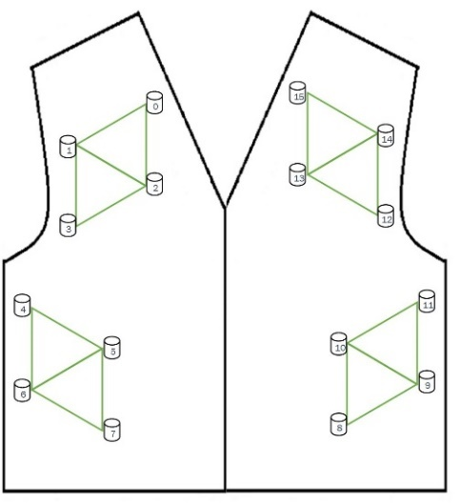
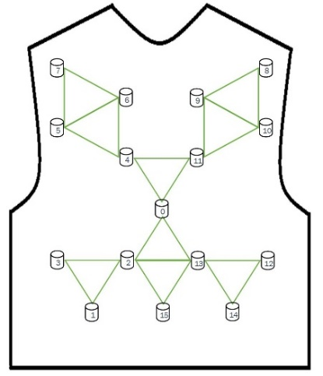
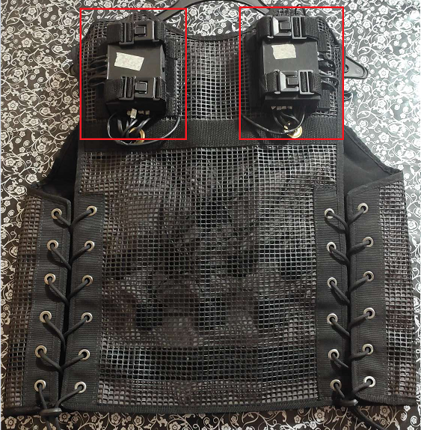
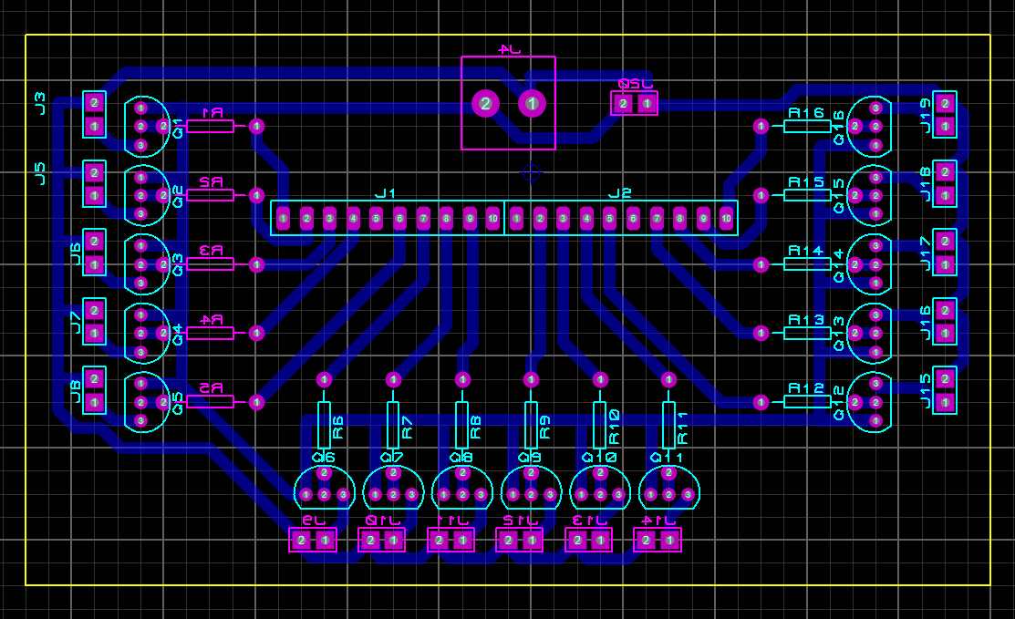
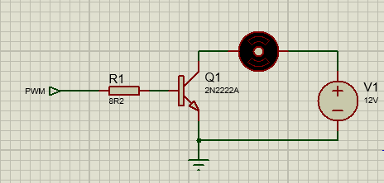
DISEÑO E IMPLEMENTACIÓN
Sistema sensorial
Alimentación
Microcontrolador
Placas de control

Slide 23
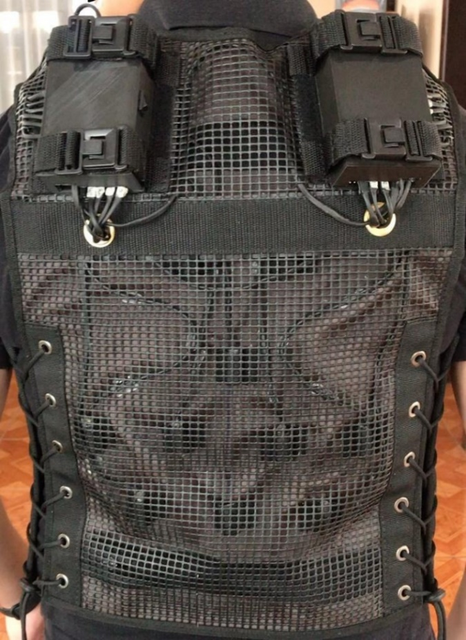


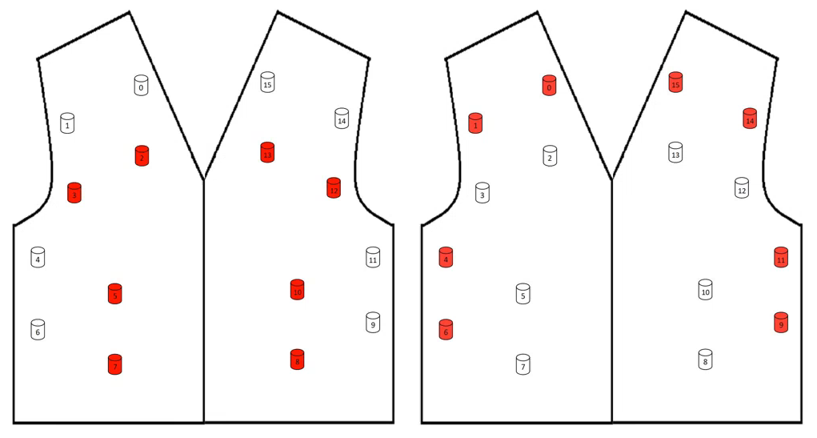
DISEÑO E IMPLEMENTACIÓN
Patrones

Slide 24
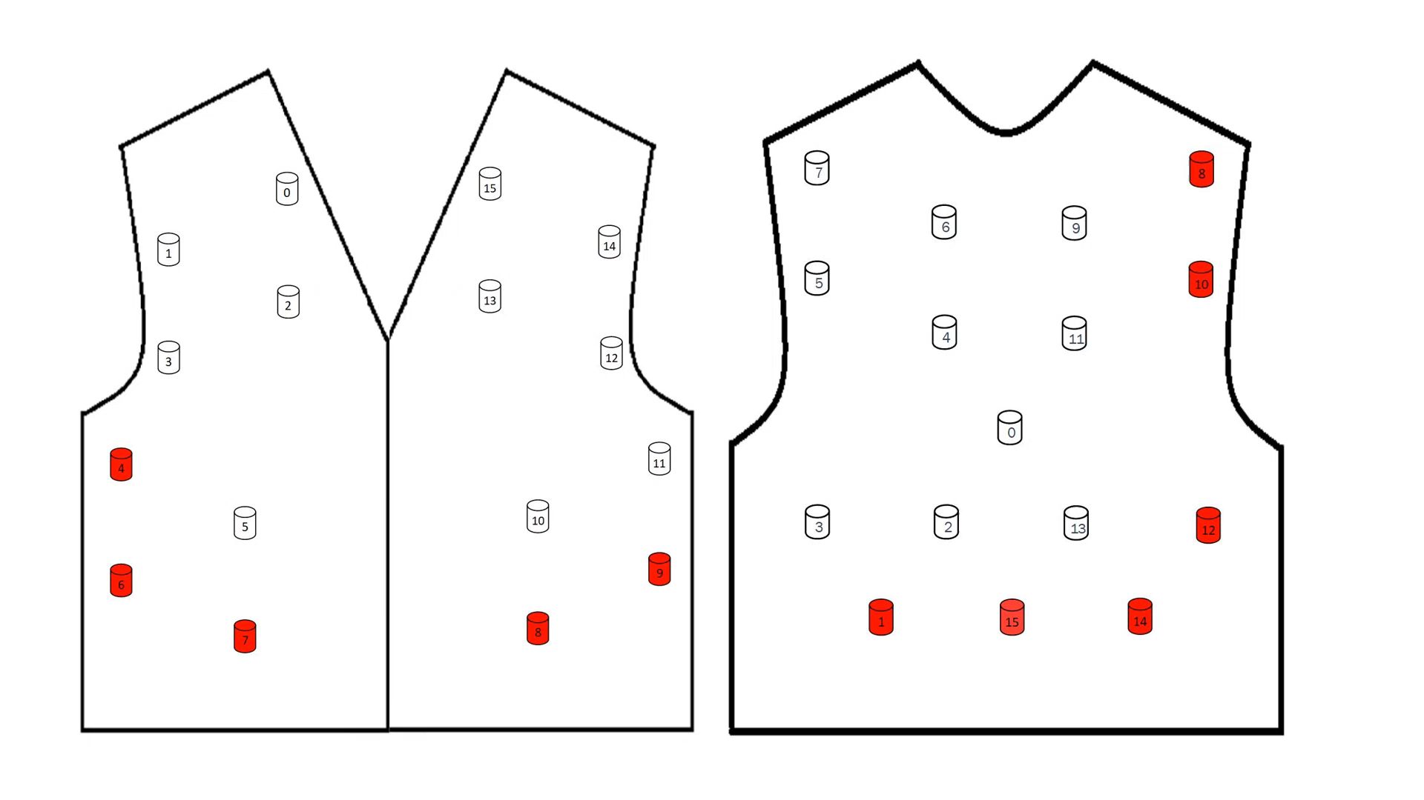
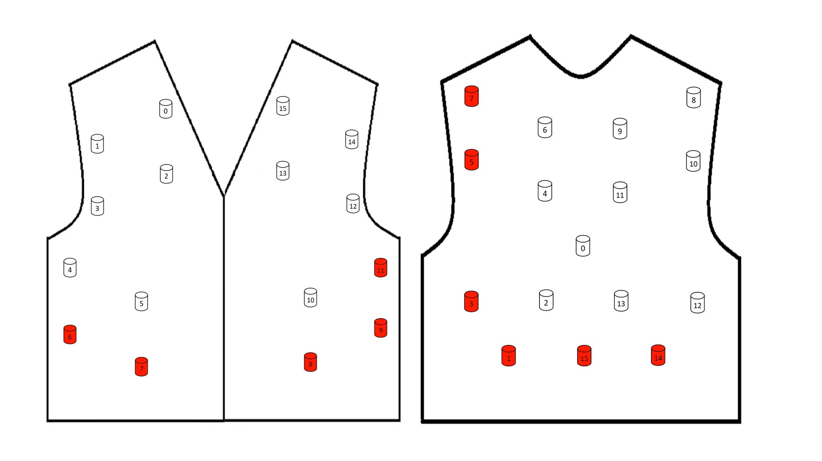
DISEÑO E IMPLEMENTACIÓN
Patrones
Izquierda
Derecha

Slide 25
DISEÑO E IMPLEMENTACIÓN
Inclinaciones

Slide 26
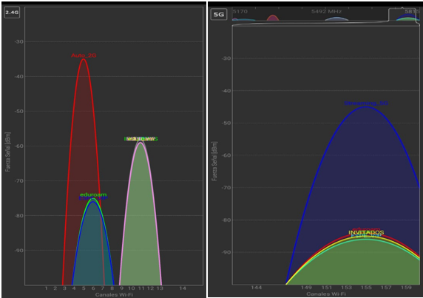
PRUEBAS Y RESULTADOS
Pruebas Ambiente externo
Estándar | Sistema | Banda | RSSI | Alcance teórico | Alcance óptimo | %error
IEEE 802.11b | Vehículo y dispositivo háptico | 2.4 GHz | -78 dBm | 109.50 m | < 105 m | 4.11%
IEEE 802.11g | Vehículo y dispositivo háptico | 2.4 GHz | -70 dBm | 93.97 m | < 91 m | 3.16%
IEEE 802.11n | Vehículo y dispositivo háptico | 2.4 GHz | -69 dBm | 84.87 m | < 83 m | 2.20%

Slide 27
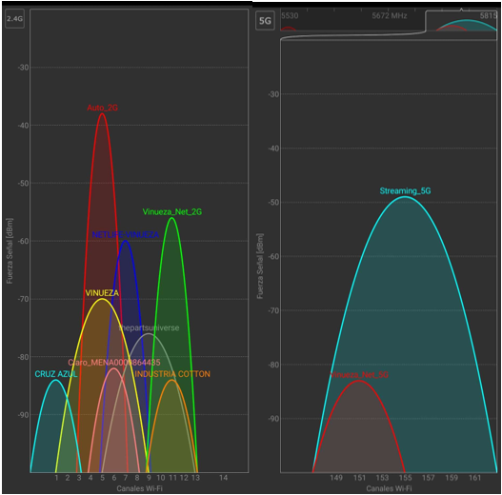
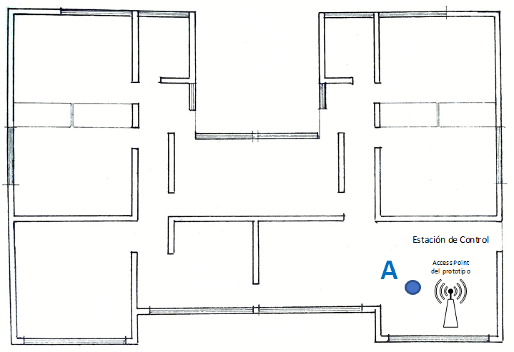
PRUEBAS Y RESULTADOS
Pruebas Ambiente interno
Estándar | Sistema | Banda | RSSI | Alcance teórico | Alcance óptimo | %error
IEEE 802.11b | Vehículo y dispositivo háptico | 2.4 GHz | -76 dBm | 20.57 m | < 20 m | 2.79.%
IEEE 802.11g | Vehículo y dispositivo háptico | 2.4 GHz | -72 dBm | 18.34 m | < 17.5 m | 4.57.%
IEEE 802.11n | Vehículo y dispositivo háptico | 2.4 GHz | -69 dBm | 12.49 m | < 12 m | 3.95.%

Slide 28
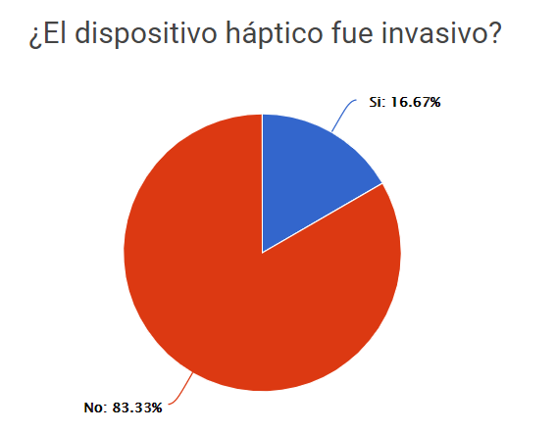
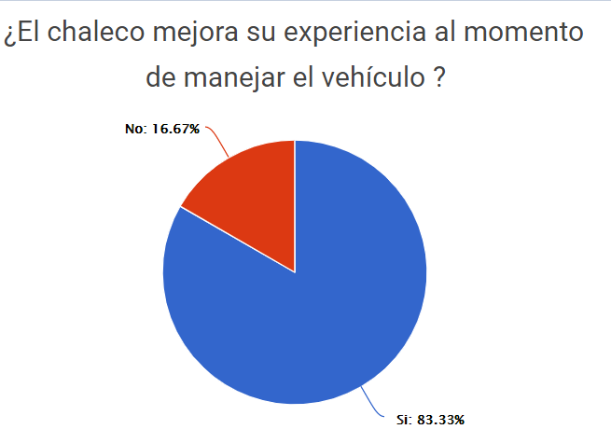
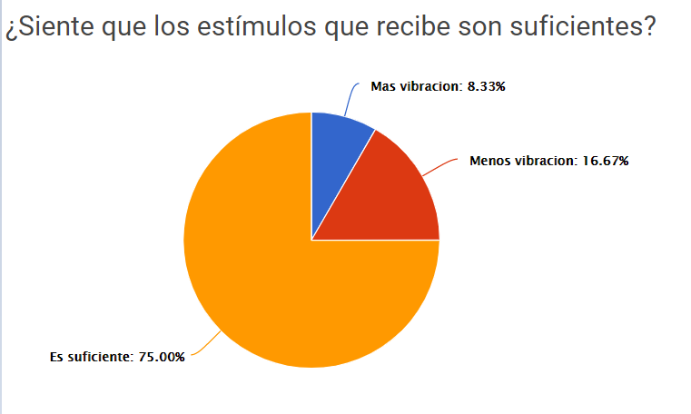
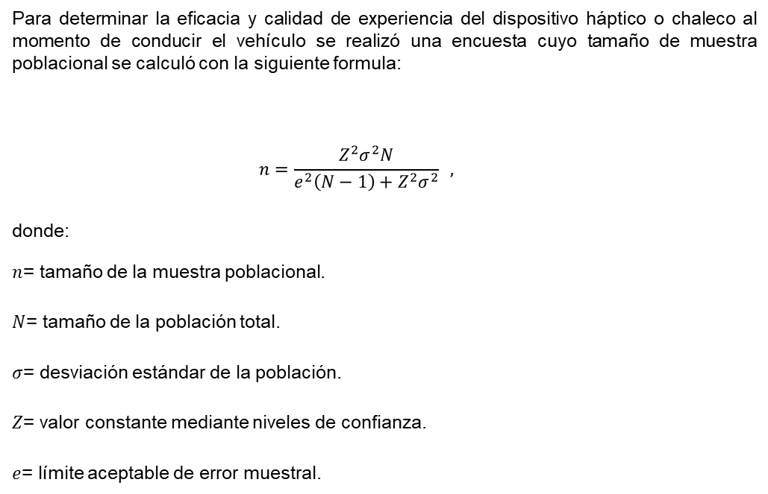
PRUEBAS Y RESULTADOS
Evaluación de percepción del dispositivo háptico
Para determinar la eficacia y calidad de experiencia del dispositivo háptico o chaleco al momento de conducir el vehículo se realizó una encuesta cuyo tamaño de muestra poblacional se calculó con la siguiente formula:
$$n=\frac{Z^{2}σ^{2}N}{e^{2}\left(N−1\right)+Z^{2}σ^{2}} ,$$
donde:
$n$= tamaño de la muestra poblacional.
$N$= tamaño de la población total.
$σ$= desviación estándar de la población.
$Z$= valor constante mediante niveles de confianza.
$e$= límite aceptable de error muestral.

Slide 29

CONCLUSIONES
El resultado del estudio de los proyectos relacionados sobre vehículos teleoperados con tecnología WiFi y transferencia de parámetros de sensores fueron plasmados en el proceso de lectura de los datos obtenidos de los sensores que dispone el sistema vehicular, los cuales proveen de un conjunto de estímulos físicos por medio de componentes hápticos y que otorgan al conductor de una experiencia inmersiva en labores de tele operación.
Para el diseño del envío el envío y recepción de datos de la estación de control al vehículo se empleó el protocolo MQTT, ya que clasifica los datos enviados por los sensores y son procesados de manera independiente dentro de la herramienta Node-RED con una priorización de entrega determinada por el parámetro QoS.
El protocolo UDP fue diseñado para la transferencia de datos hacia el dispositivo háptico, ya que se al ser un protocolo no orientado a la conexión, los datos pueden o no llegar al destino, pero son rápidamente reemplazados por los datos siguientes. Esto hace que el tiempo de respuesta ante las maniobras sea mucho más corto.

Slide 30
CONCLUSIONES
Para la implementación del sistema de conducción se emplearon los valores obtenidos por el giroscopio, la variación del valor en el eje X permite interactuar de manera directa con los actuadores de la parte izquierda y derecha del dispositivo háptico, mientras la variación del valor en el eje Y permite interactuar de manera directa con la parte frontal y trasera. Los cuales aumentan o disminuyen la intensidad de vibración respecto al ángulo de inclinación al que se encuentra el vehículo.
En las pruebas realizadas en ambientes externos con línea de vista se constató que el estándar IEEE 802.11b tiene un mayor rango de operación, alcanzando hasta una distancia aproximadamente de 105 metros y una intensidad de señal recibida de -79 dBm, lo cual, al comparar con los valores teóricos calculados, se obtuvo un error de 4.11%.
.
En las pruebas realizadas en ambientes internos sin línea de vista se constató que el estándar IEEE 802.11b tiene un mayor rango de operación, alcanzando hasta una distancia aproximada de 20 metros y una intensidad de señal recibida de -76 dBm, lo cual al comparar con los valores teóricos calculados, se obtuvo un error de 2.79%, .

Slide 31
CONCLUSIONES
La resolución más confiable para desempeñar las labores de telepresencia fue la resolución de 320x240, idónea para visualizar con una suficiente calidad de detalle el entorno con alcance de operación de hasta 100 metros.
Evaluando el chaleco diseñado, los resultados determinaron que el 83.3% de la población encuestada considera que el dispositivo háptico mejora la experiencia de conducción del vehículo y no es invasivo. Además de tener un grado de aceptación del 91.67% sobre la cantidad de puntos de vibración que dispone.
Finalmente, se pudo obtener un sistema de conducción vehicular que satisface las características de telepresencia e inmersión, ya que se dispone de una estación de control conformada por un sistema de visualización y un mando de control que permiten realizar tareas de manera remota, y que además dispone de un dispositivo háptico capaz de recrear las acciones que se realizan en el vehículo e interpretar la pendiente en la que se encuentre.

Slide 32
RECOMENDACIONES
La elección del estándar con el cual se desee operar dependerá de la aplicación y la distancia que desee cubrir, ya que el estándar 802.11b, aunque cubre una mayor área de operación y la tasa de transmisión máxima a la que opera es de 11Mbps, por lo que aplicaciones que requieran una mayor tasa de transmisión no podrían llevarse a cabo.
Cuando se trabaja con dispositivos hápticos que sean estimulados mediante vibración como respuesta física se debe considerar el umbral mínimo definido de 60 mm, ya que cada uno de los estímulos pueden ser interpretados como iguales.
Si se desea aumentar la resolución de la transmisión de video en la banda de 5GHz, se debe tomar en cuenta que la aplicación IP Webcam presenta una gran variedad de opciones que puede ser manipuladas para obtener el mejor desempeño posible en la aplicación que se vaya a realizar.

Slide 33
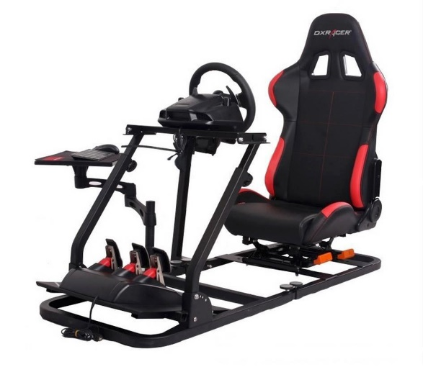

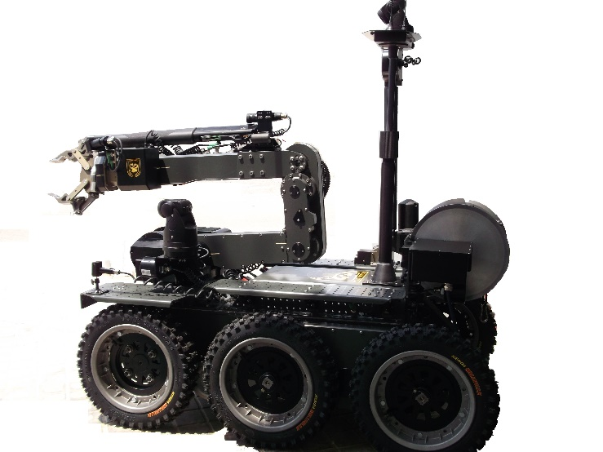
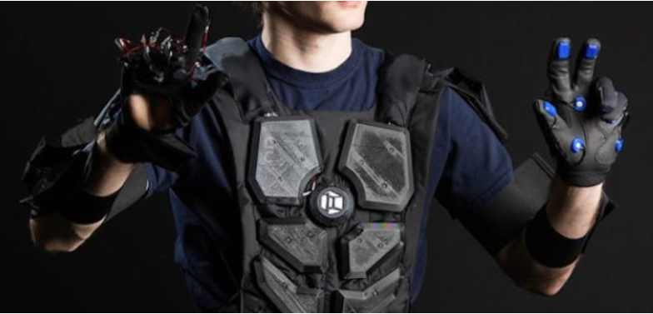
TRABAJOS FUTUROS
(3D games, 2018)
(Los Andes, 2019)
(Pérez, 2018)
(Alquiles Systems, 2018)

Slide 34
Departamento de Eléctrica, Electrónica y Telecomunicaciones
Carrera de Ingeniería en Electrónica y Telecomunicaciones
Prototipo de un emulador de conducción vehicular a escala mediante la implementación de tecnología inmersiva y telepresencia orientada al conductor
GRACIAS POR SU ATENCIÓN
Sangolquí - 2021
34

